Slide 1
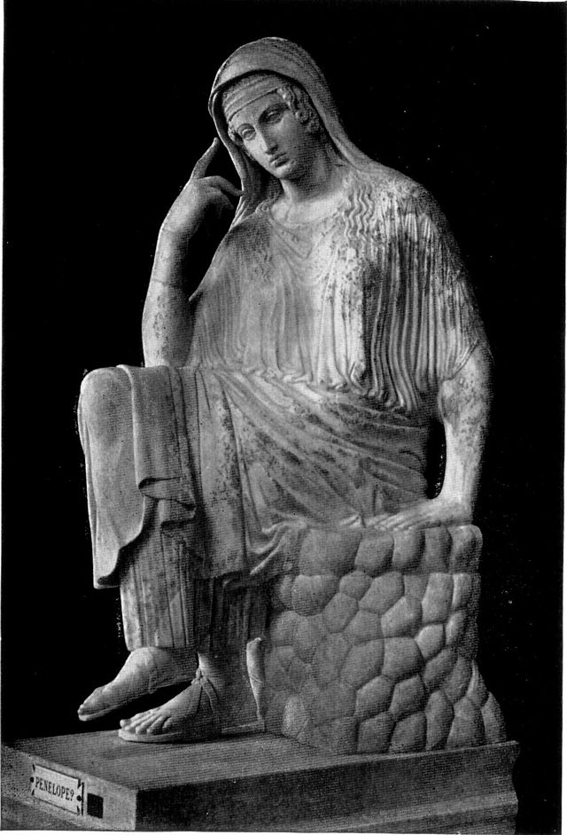

Slide 2
Pețitorii și noua generație
Avem o sorã micuțã,
care n'are încã (...) semnele maturității
Ce vom face cu sora noastrã
în ziua cînd îi vor veni pețitorii?
Dacã este zid,
vom zidi niște zimți de argint pe ea;
dar dacã este ușã,
o vom închide cu o scîndurã de cedru.
Eu sînt un zid,
și (...) semnele maturității mele
sînt ca niște turnuri;
în ochii lui
am fost ca una care a gãsit pace.

Slide 3
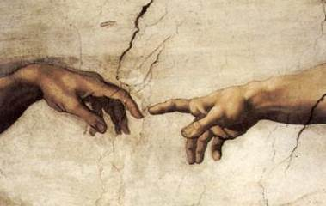
Depoziția lui Ioan Apostolul
Harul & Adevărul
Har ........ Har
1,har,har,har,...............(har)

Slide 4
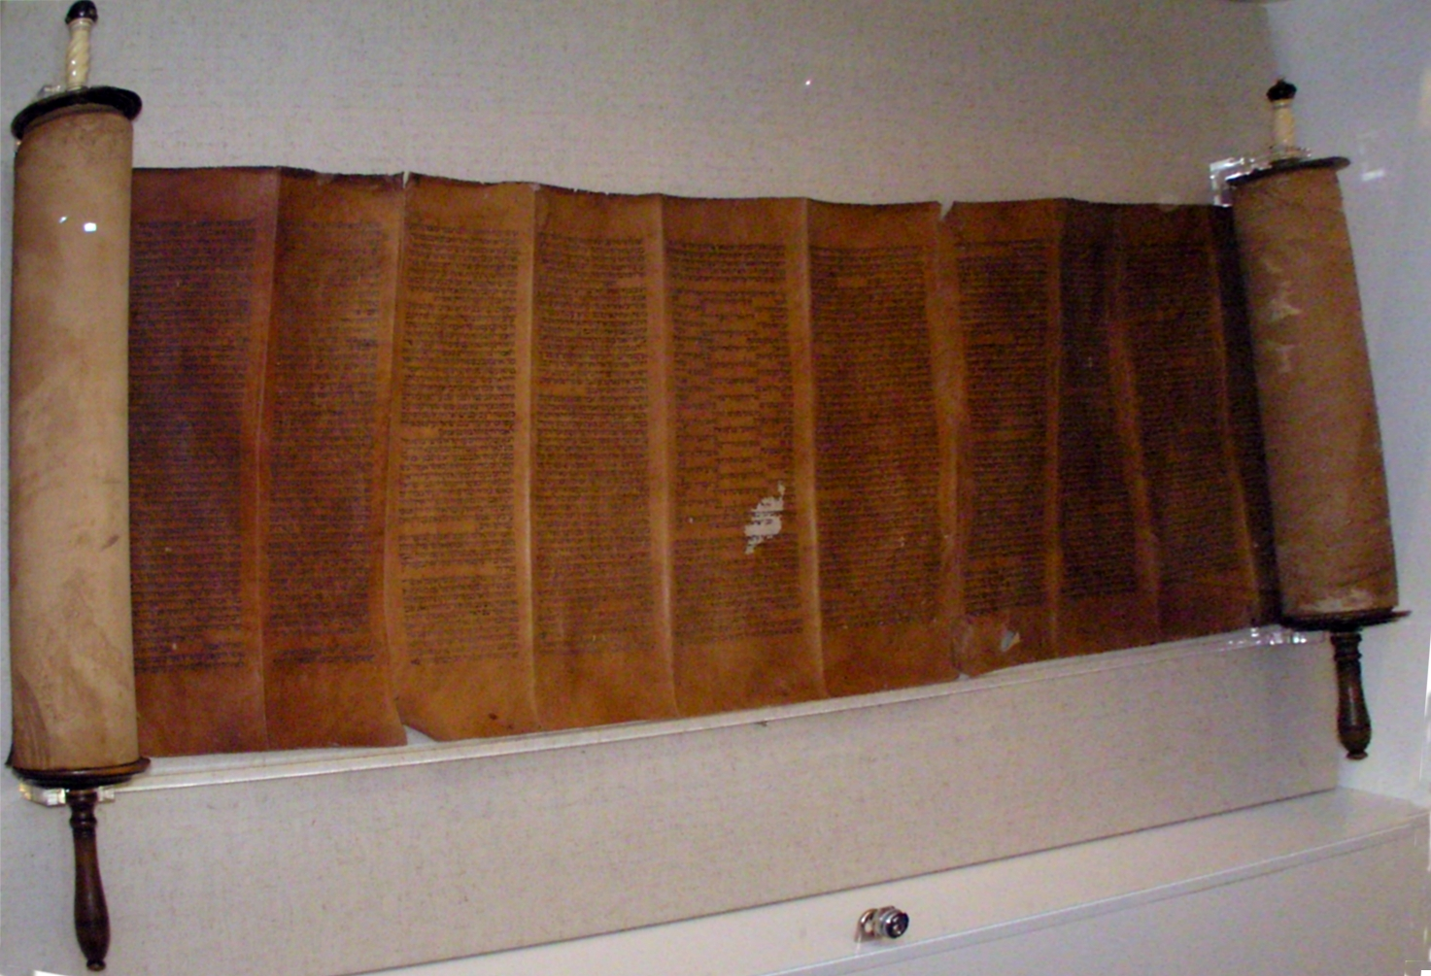
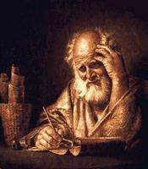
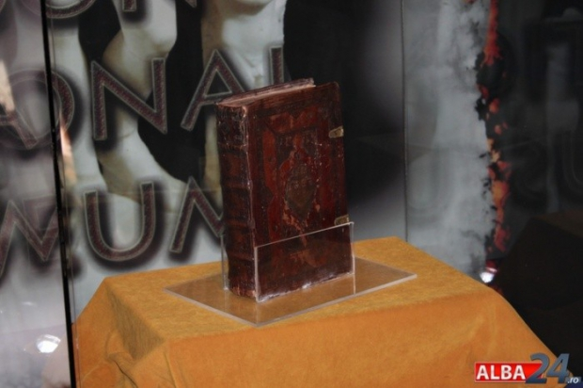
E v l a v i a:
Codul deontologic
în Casa lui Dumnezeu
...mare este taina evlaviei...
„Celce a fost arãtat în trup,
a fost dovedit neprihãnit în Duhul,
a fost vãzut de îngeri,
a fost propovãduit printre Neamuri,
a fost crezut în lume,
a fost înãlțat în slavã.”

